Slide 1



Impacto de las scaleups en la economía de España
Ideas & conclusiones clave

Slide 2



¿Qué es Scaleup Spain Network?
¿Por qué?
Ayudar a que las startups se transformen en scaleups, que son las que realmente crean riqueza, empleo y un impacto sostenible, para potenciar círculos virtuosos.
Objetivo
Ayudar a 80 startups a lo largo de 4 años a estar preparadas y bien financiadas para el crecimiento, anticiparse a los próximos retos, crear redes y desarrollar sus habilidades de liderazgo y equipos.
¿Quiénes somos?

Slide 3

¿Qué es una scaleup?
Una scaleup es una startup que ha alcanzado la fase de crecimiento exponencial, tiene unos ingresos de al menos 1M€ y se enfrenta a diferentes retos de escalado.

Slide 4
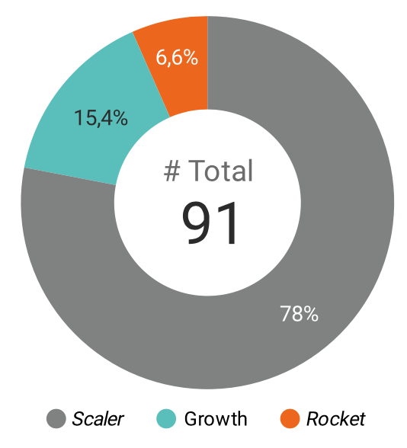
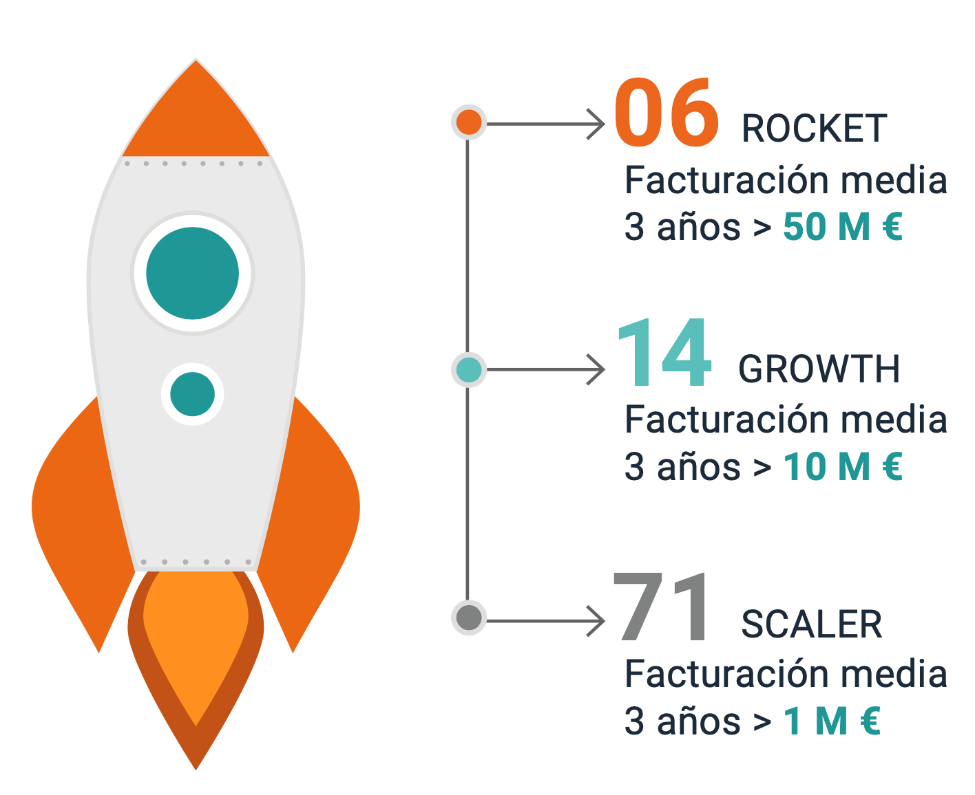
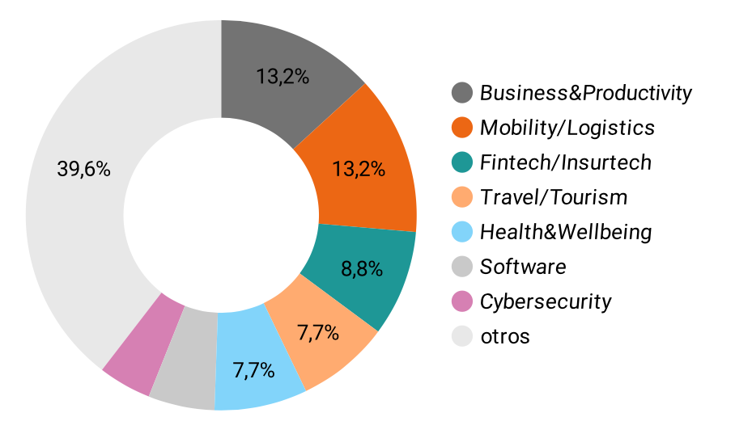
¿Qué tipos de scaleup hay?
3
18
LIDERADAS POR
MUJERES
19%
Fuente: Informe “Impacto de las scaleups en la economía de España”
Notes:
De donde vienen los datos
Universor de +300 scaleups
Ojo, varios soon to be grwoth (ultimo año >10M€)

Slide 5
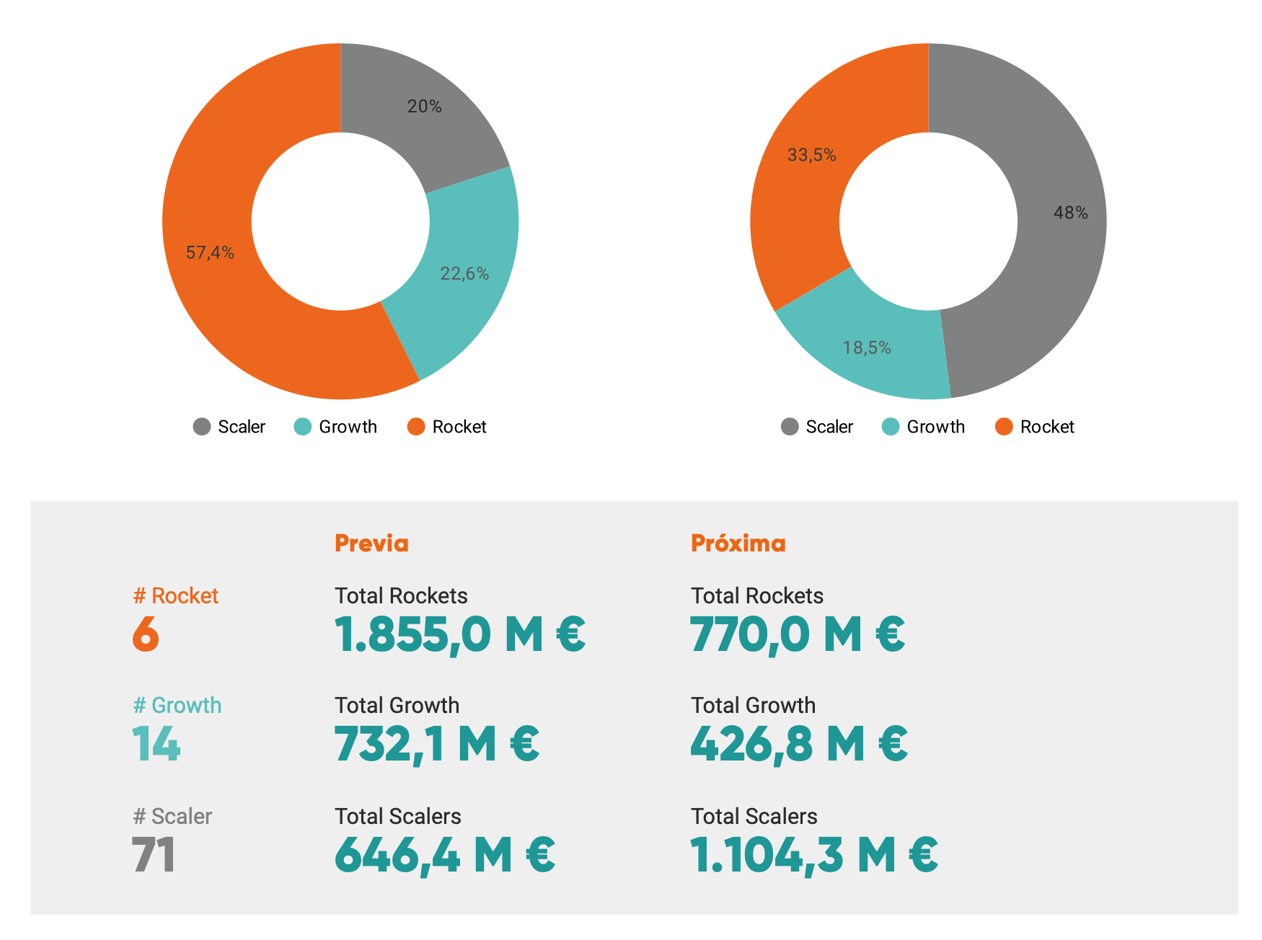
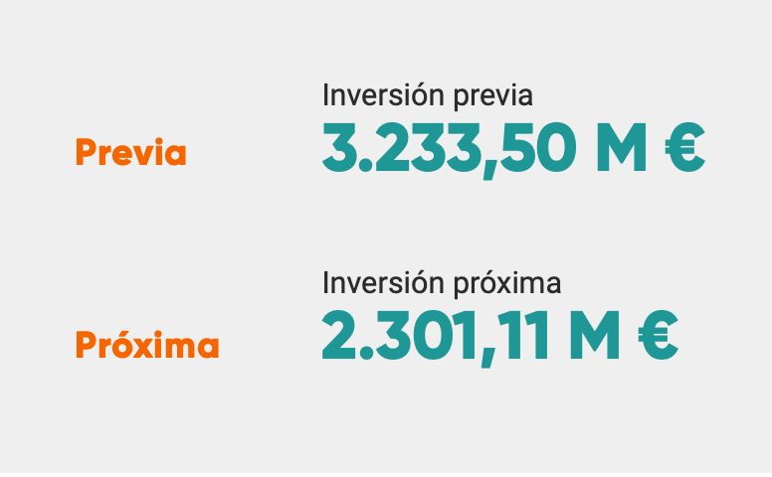
Inversión – principales magnitudes
EVOLUCIÓN
¿Qué hace que en las próximas rondas se inviertan los pesos de Scalers y Rockets?
Fuente: Informe “Impacto de las scaleups en la economía de España”

Slide 6
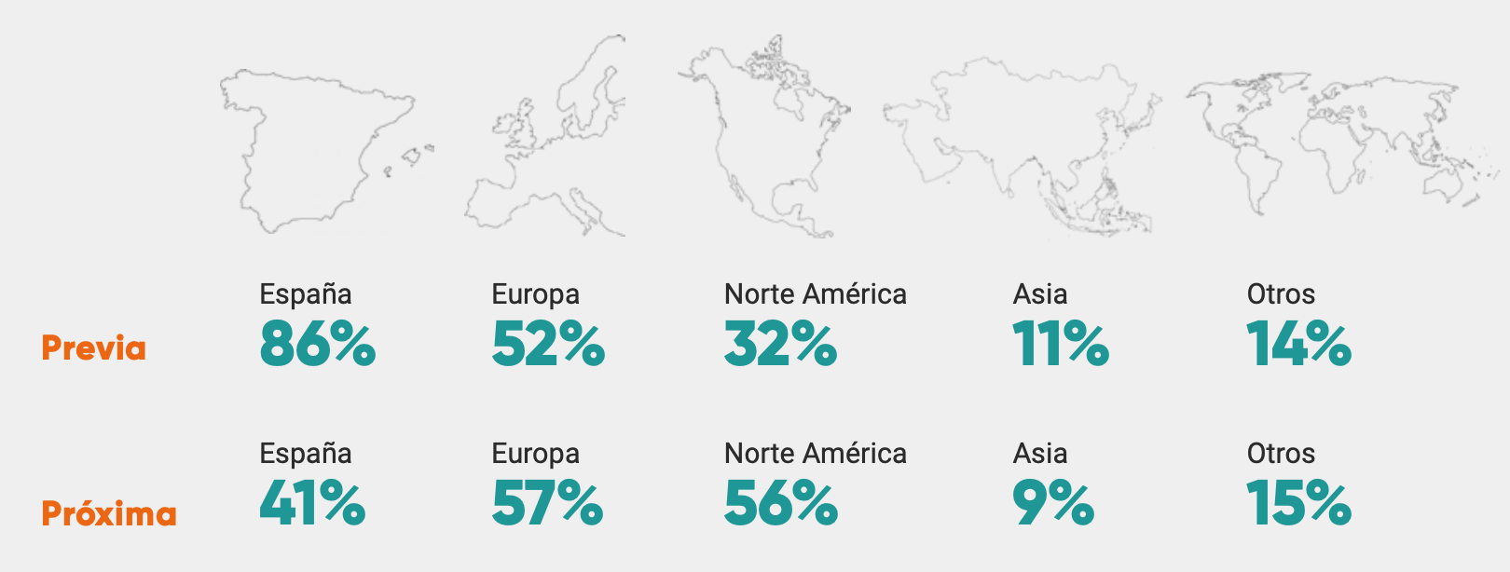
Inversión – origen de los fondos
ORIGEN DE
FONDOS
¿Cómo cambia el mix de inversión de las compañías según rondas?
Fuente: Informe “Impacto de las scaleups en la economía de España”

Slide 7
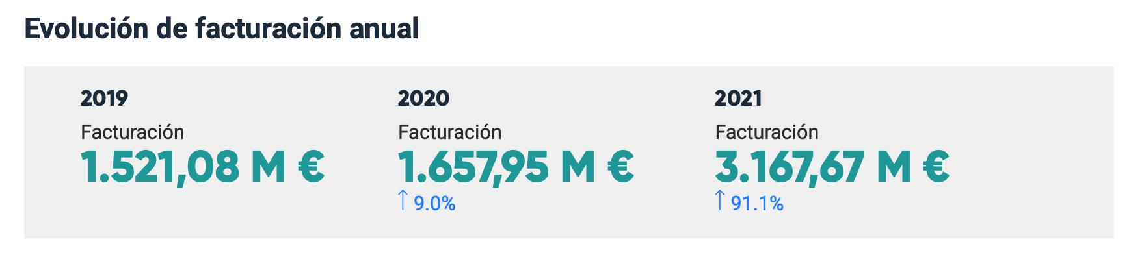
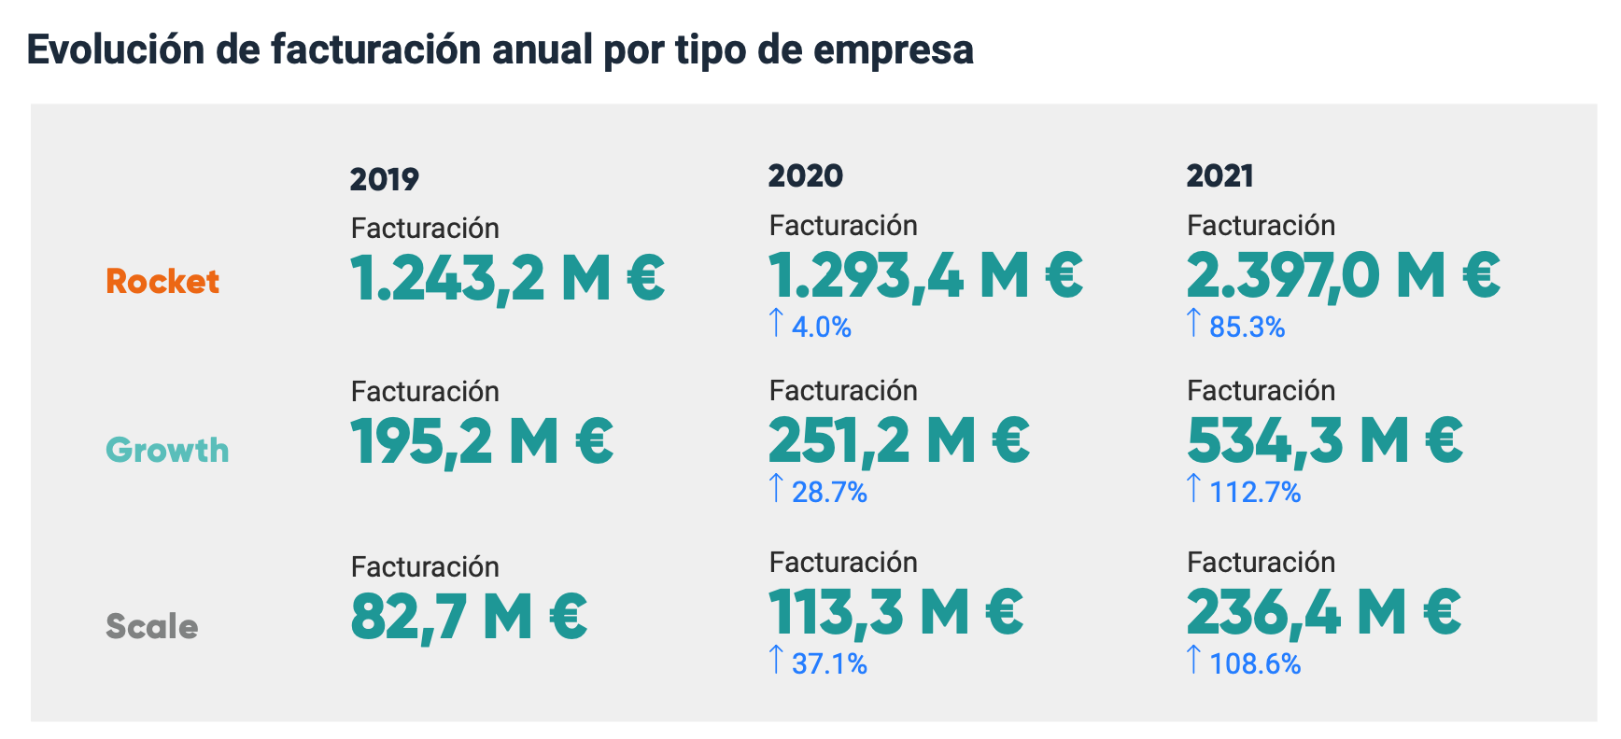
Impacto en facturación - evolución
(vs -10,8% PIB España)
r
Fuente: Informe “Impacto de las scaleups en la economía de España”

Slide 8
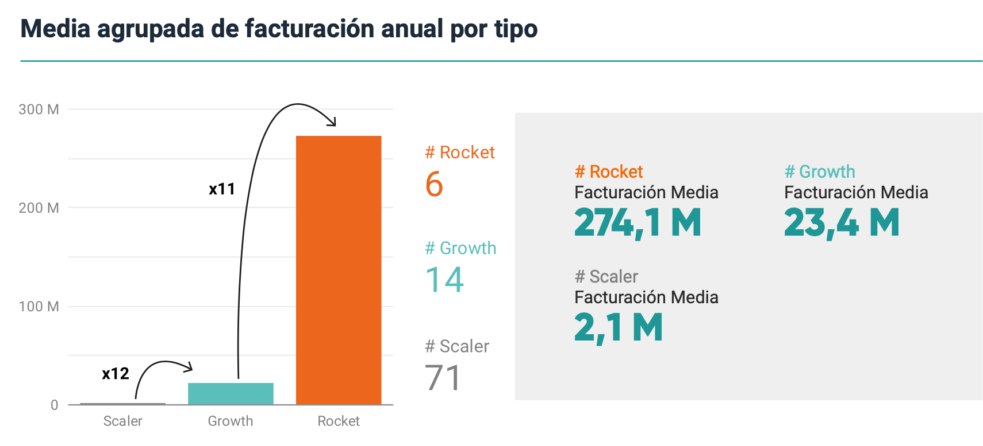
Impacto en facturación - media
TAMAÑO MEDIO
Con cada salto de escala, la empresa multiplica x11 su facturación
Fuente: Informe “Impacto de las scaleups en la economía de España”
Notes:
En el cuadro anterior también es destacable el hecho de que en 2020, con la pandemia golpeando a toda la economía, las scaleups de tamaño más pequeño resistieron mejor.
Quizás uno de los elementos más interesantes para comprender mejor las scaleups españolas es a través de su facturación media:

Slide 9
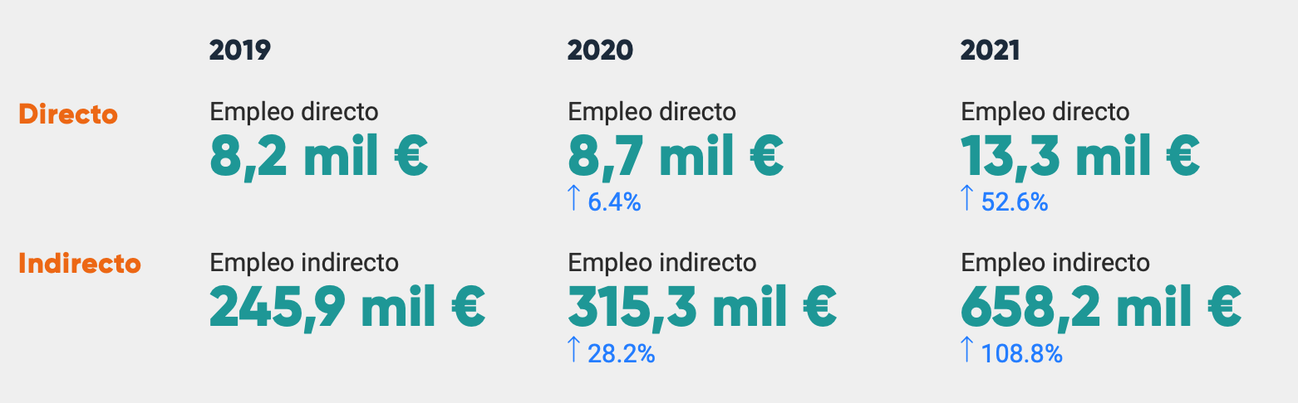
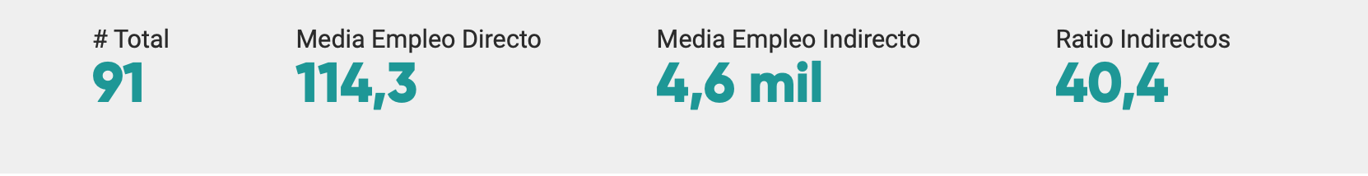
Impacto en empleo - evolución
324.000
EMPLEOS 2020
671.500
EMPLEOS PREVISTOS 2021
(DIRECTO + INDIRECTO)
(DIRECTO + INDIRECTO)
Fuente: Informe “Impacto de las scaleups en la economía de España”

Slide 10
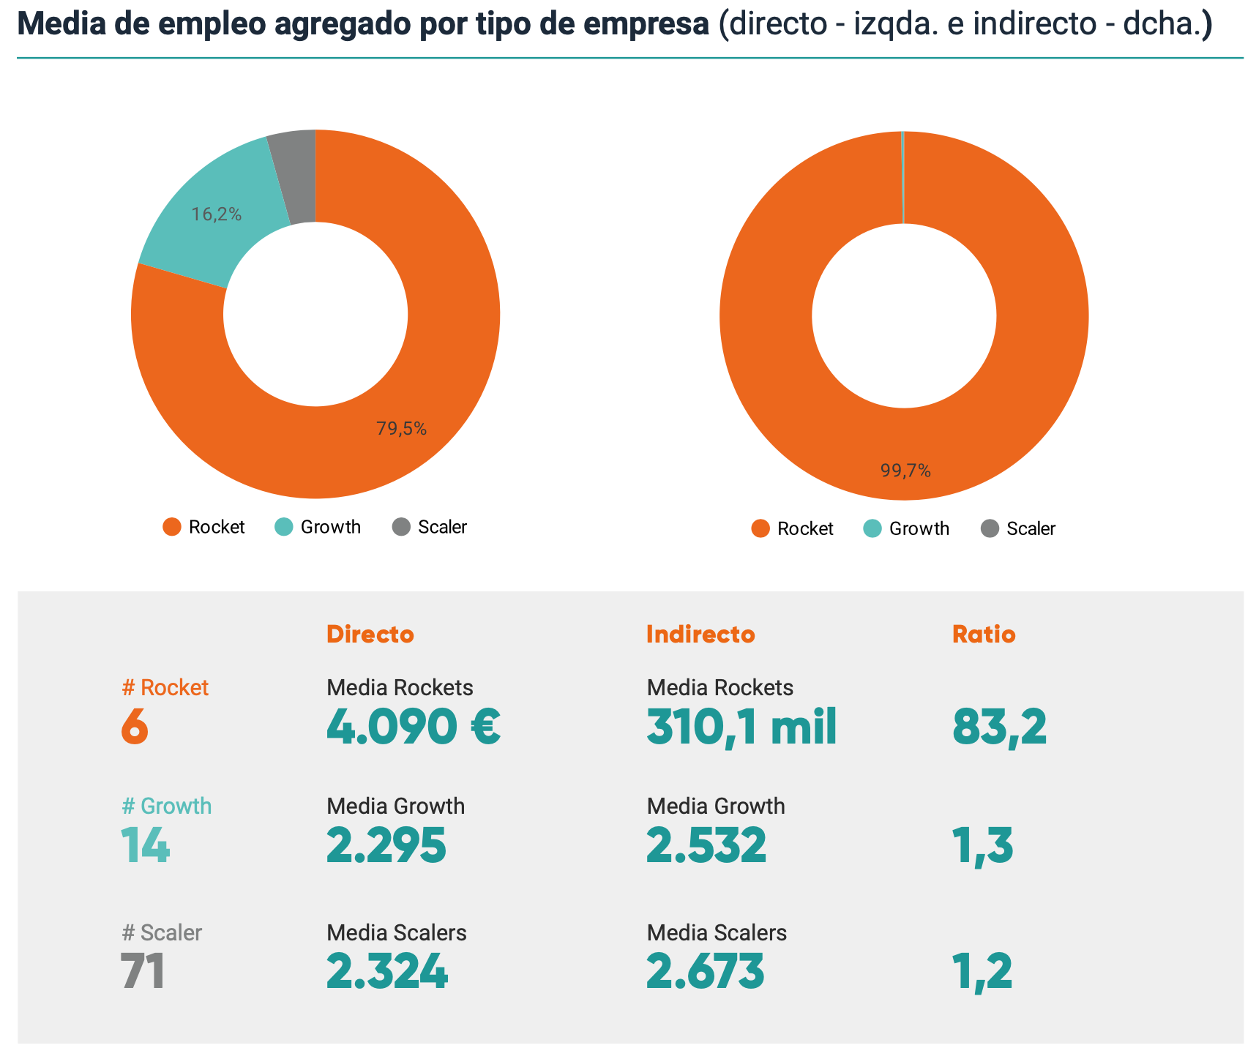
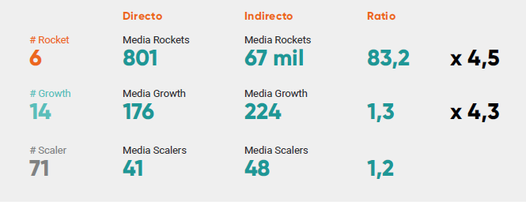
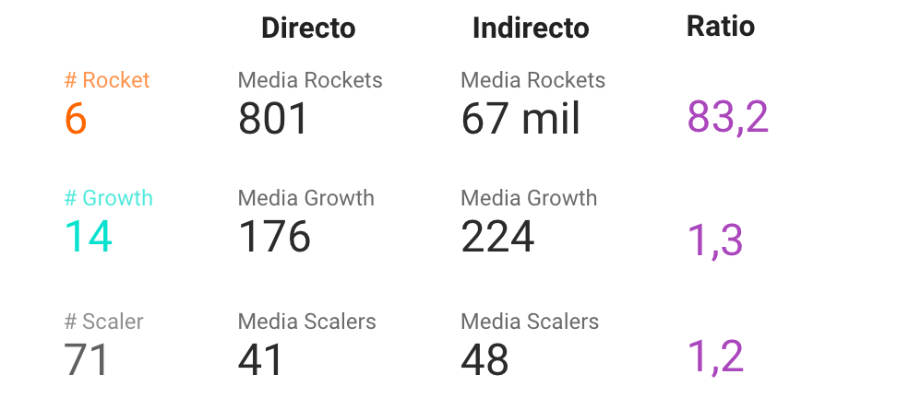
Impacto en empleo - media
TAMAÑO Y EMPLEO
Aunque la relación es obvia, al llegar a “Rocket” su impacto en empleo genera un salto exponencial
Fuente: Informe “Impacto de las scaleups en la economía de España”
Notes:
Se evidencia la progresión en la creación de empleo directo (en porcentaje), donde las scalers crecen en 2020 un 17 % frente a las growths, que crecen un 7 %, y las rockets, con un 0,7 %. Sin embargo, en 2021 se altera ligeramente este orden, que sigue encabe- zado por las scalers (+74 % de crecimiento), pero donde las rockets toman la delantera (+53 %) a las growths (+29,8 %).
Algo similar sucede en 2021 respecto al empleo indirecto, cuyo crecimiento absoluto y en porcenta- je abanderan las rockets, seguidas por las scalers
(5000 puestos y +88 %), y las growths, (3000 puestos y +17,7 %). Aún así, no hay que olvidar que hay 71 scalers y 14 growths, por lo que los números abso- lutos hay que manejarlos con prudencia.
• Resulta muy llamativa la caída en empleo indirec- to en 2020 durante lo peor de la pandemia en las growths, con una bajada del 34,7 % respecto al año previo. Gran parte del impacto se produjo en las compañías en fase growth del sector Travel, con caídas del 80 % en empleo indirecto.

Slide 11
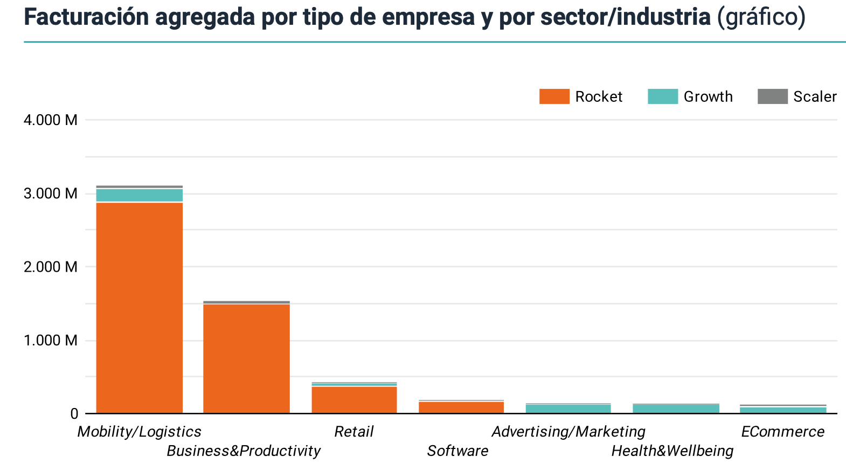
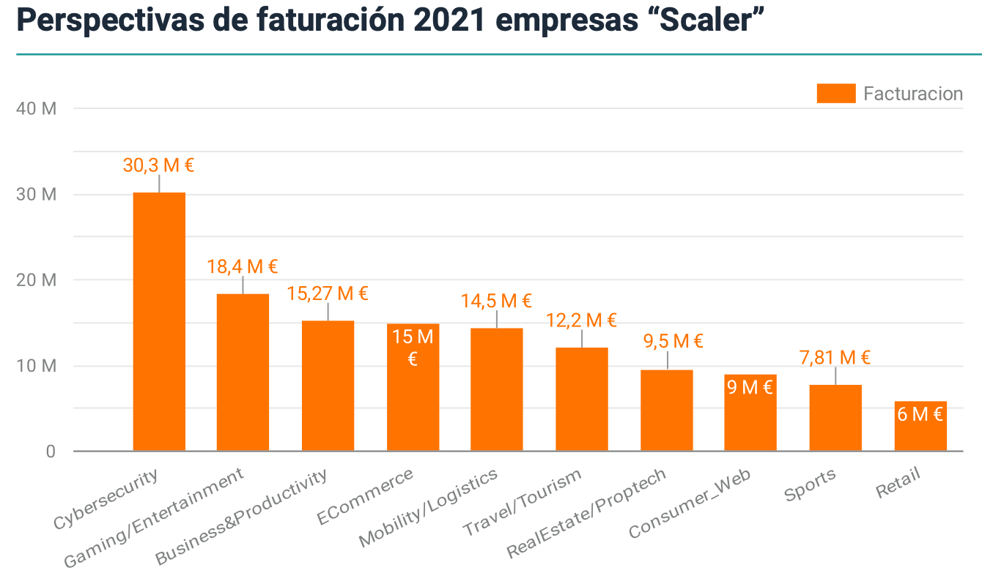
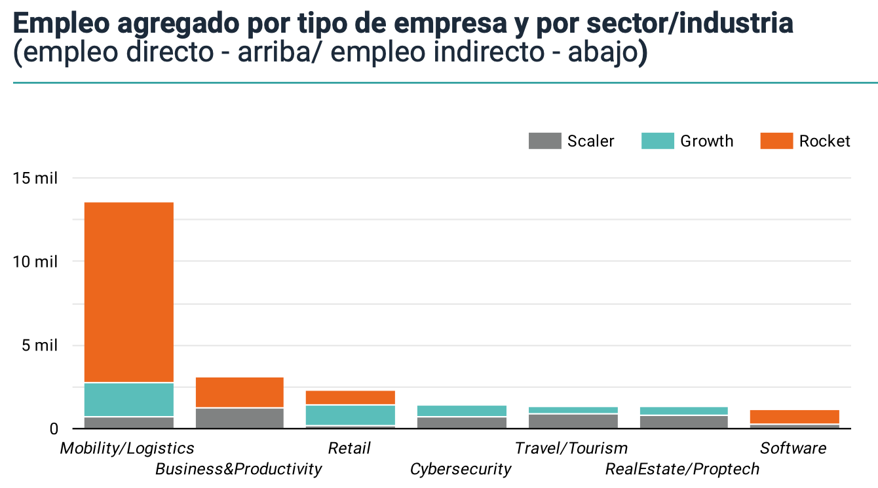
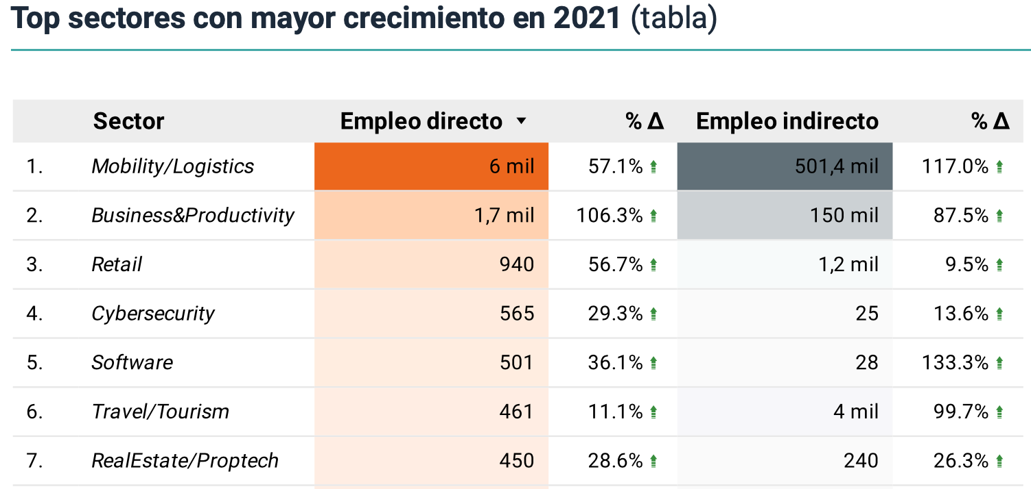
Sectores – facturación y empleo
Fuente: Informe “Impacto de las scaleups en la economía de España”

Slide 12
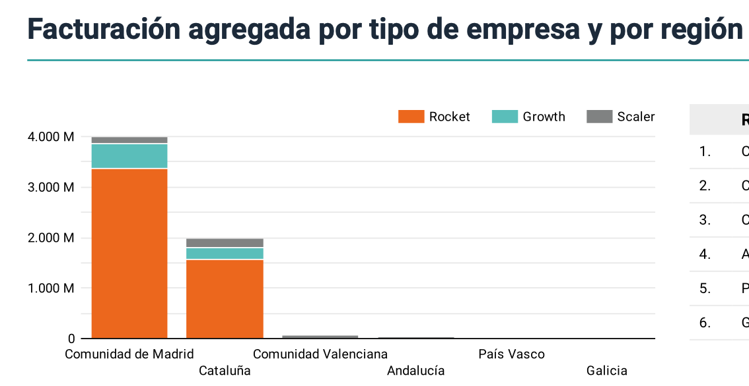
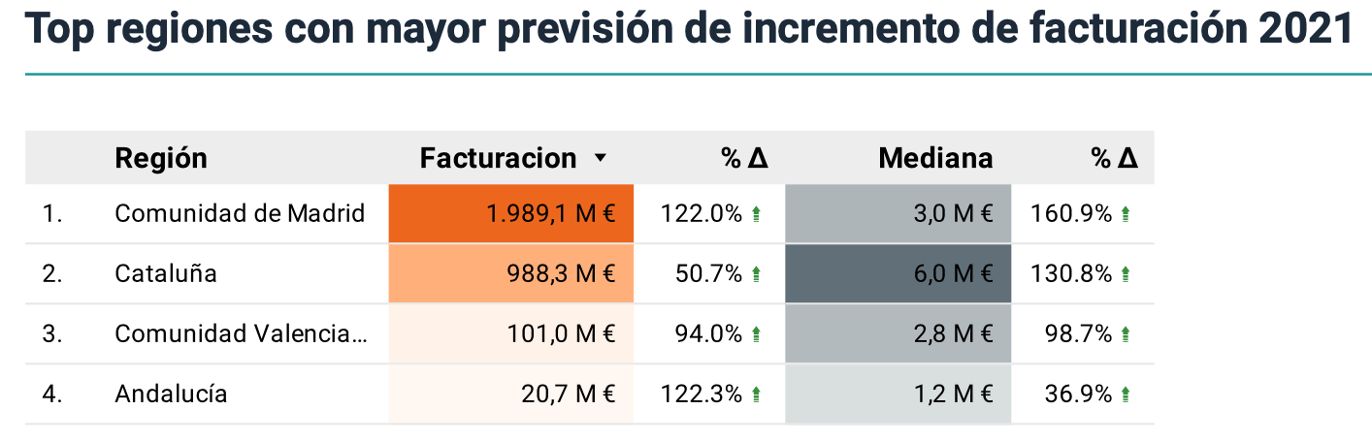
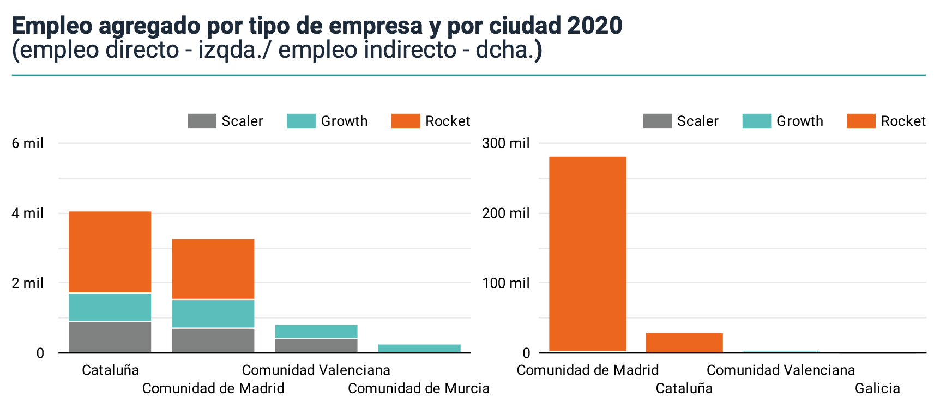
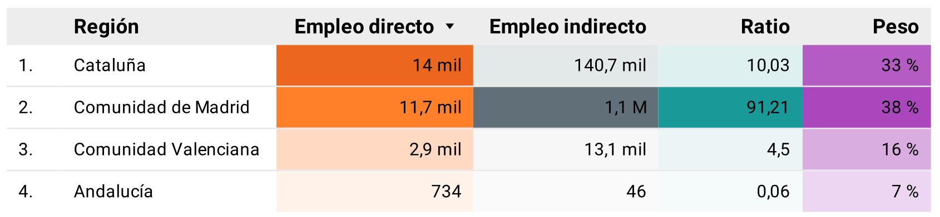
Ubicación – facturación y empleo
Fuente: Informe “Impacto de las scaleups en la economía de España”

Slide 13
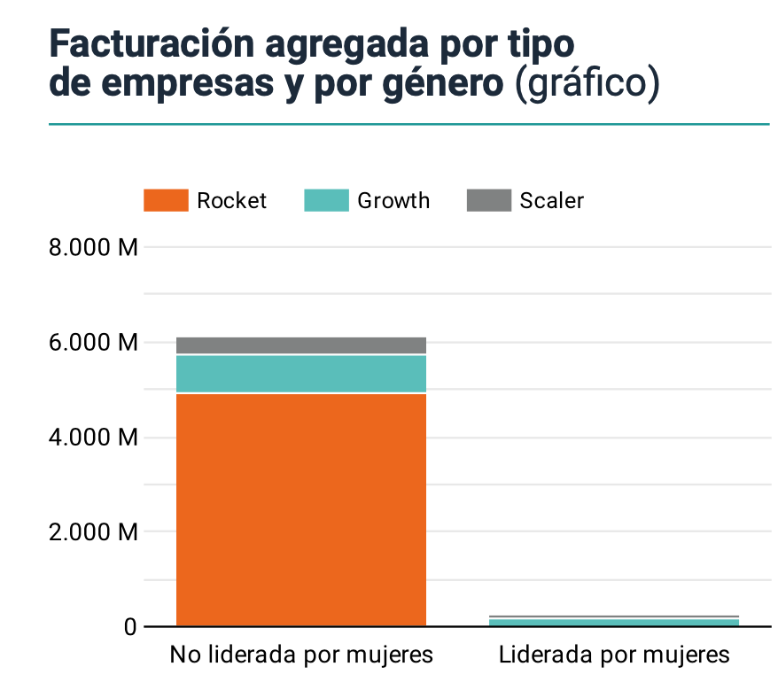
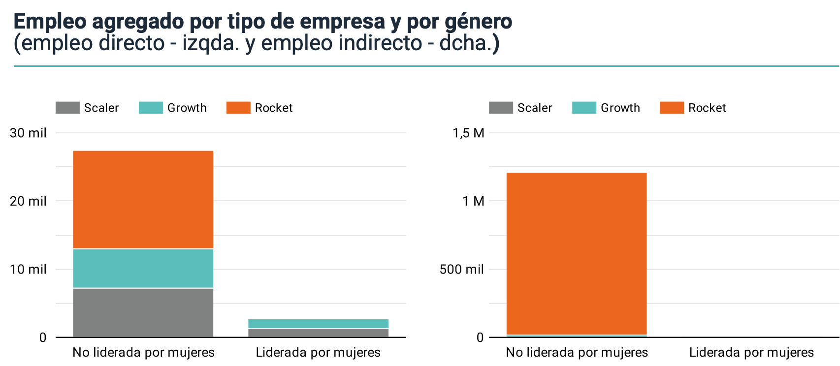
Género – facturación y empleo
18
LIDERADAS POR
MUJERES
19%
Fuente: Informe “Impacto de las scaleups en la economía de España”

Slide 14
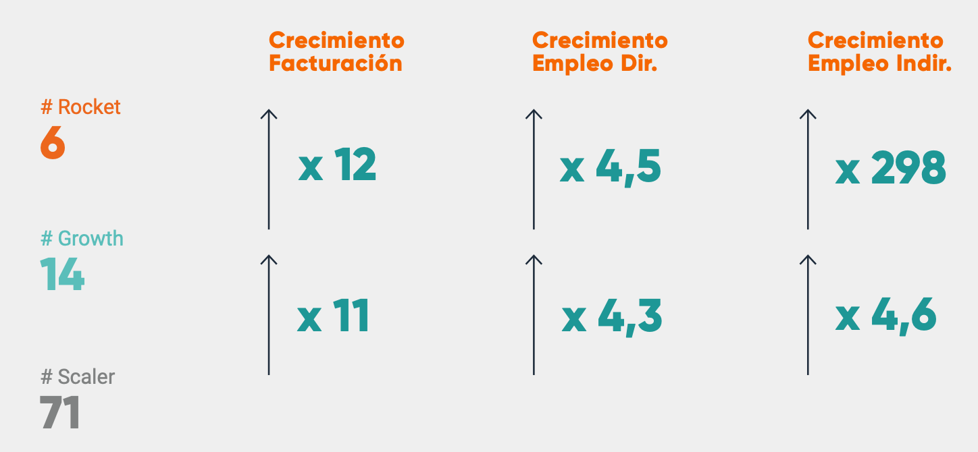
Como país, resulta clave apoyar a las startups en su transformación en scaleups y, sobre todo, ayudarlas a evitar las barreras al crecimiento para que se conviertan en"rockets".

Slide 15

Descarga el informe en
https://scaleupspain.es/

Slide 16







Gracias
Javier Megias
Director de Programa
Fundación Innovación Bankinter

